Slide 1

Joel

Slide 2
Joel
Kapitel: 4 | Verse: 73

Slide 3
Joel | Aus der Dunkelheit …
- ins Licht des Herrn Jesus
Datierung – um ca. 880 v.Chr.
Der Tag des Herrn
Einteilung

Slide 8
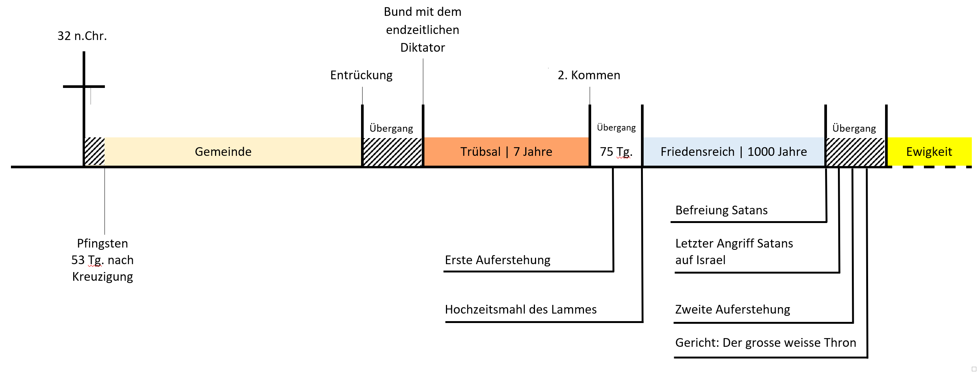

Slide 13
"Von da an begann Jesus zu predigen und zu sagen:
Tut Buße, denn das Reich der Himmel ist nahe
gekommen!" (Mt 4,17)

Slide 14
"Aber ich habe gegen dich, dass du deine erste Liebe
verlassen hast. 5 Denke nun daran, wovon du gefallen
bist, und tue Buße und tue die ersten Werke! Wenn aber
nicht, so komme ich ⟨zu⟩ dir und werde deinen Leuchter
von seiner Stelle wegrücken, wenn du nicht Buße tust."
(Offb 2,5)

Slide 15
Busse und Umkehr setzt Gottes Gnade frei.
Unbussfertigkeit führt unweigerlich ins Verderben!

Slide 17
"Und der HERR eiferte für sein Land, und er hatte Mitleid
mit seinem Volk. 19 Und der HERR antwortete und sprach
zu seinem Volk: Siehe, ich sende euch das Korn und den
Most und das Öl, dass ihr davon satt werdet; und ich werde
euch nicht mehr zu ⟨einem Gegenstand der⟩ Verhöhnung
machen unter den Nationen. 20 Und ich werde »den von
Norden [König des Nordens]« von euch entfernen und ihn
in ein dürres und ödes Land vertreiben, seine Vorhut in das
vordere Meer (Tote Meer) und seine Nachhut in das hintere
Meer (Mittelmeer). Und sein Gestank wird aufsteigen, und
aufsteigen wird sein Verwesungsgeruch, denn großgetan hat er."
(2,18-20)

Slide 19
Das übernatürliche Wirken des
Heiligen Geistes in den Zeitaltern Gottes

Slide 20
"Und danach wird es geschehen, dass ich meinen
Geist ausgießen werde über alles Fleisch. Und eure
Söhne und eure Töchter werden weissagen, eure
Greise werden Träume haben, eure jungen Männer
werden Visionen sehen. 2 Und selbst über die Knechte
und über die Mägde werde ich in jenen Tagen meinen
Geist ausgießen. 3 Und ich werde Wunderzeichen geben
am Himmel und auf der Erde: Blut und Feuer und
Rauchsäulen. 4 Die Sonne wird sich in Finsternis verwandeln
und der Mond in Blut, ehe der Tag des HERRN kommt, der
große und furchtbare. 5 Und es wird geschehen: Jeder, der
den Namen des HERRN anruft, wird gerettet werden. Denn
auf dem Berg Zion und in Jerusalem wird Rettung sein, wie
der HERR gesprochen hat, und unter den Übriggebliebenen,
die der HERR berufen wird." (3,1-5)

Slide 22
"Denn siehe, in jenen Tagen und zu jener Zeit,
wenn ich das Geschick [Gefangenschaft] Judas
und Jerusalems wenden werde, 2 dann werde
ich alle Nationen versammeln und sie ins Tal
Joschafat hinabführen. Und ich werde dort mit
ihnen ins Gericht gehen wegen meines Volkes
und meines Erbteils Israel, das sie unter die
Nationen zerstreut haben." (4,1-3)

Slide 24
"Ruft dies unter den Nationen aus, heiligt einen Krieg,
erweckt die Helden! Herankommen und heraufziehen
sollen alle Kriegsleute! 10 Schmiedet eure Pflugscharen
zu Schwertern und eure Winzermesser zu Lanzen! Der
Schwache sage: Ich bin ein Held! 11 Eilt und kommt her,
all ihr Nationen ringsumher, und versammelt euch! Dahin,
HERR, sende deine Helden hinab! 12 Die Nationen sollen
sich aufmachen und hinaufziehen ins Tal Joschafat! Denn
dort werde ich sitzen, um alle Nationen ringsumher zu richten.
13 Legt die Sichel an! Denn die Ernte ist reif. Kommt, stampft!
Denn die Kelter ist voll, die Kelterkufen fließen über. Denn groß
ist ihre Bosheit." (4,9-13)

Slide 26
"Scharen ⟨über⟩ Scharen im Tal der Entscheidung; denn
nahe ist der Tag des HERRN im Tal der Entscheidung.
15 Die Sonne und der Mond verfinstern sich, und die
Sterne verlieren ihren Glanz. 16 Und der HERR brüllt aus
Zion und lässt aus Jerusalem seine Stimme erschallen,
und Himmel und Erde erbeben. Und der HERR ist eine
Zuflucht für sein Volk und eine Bergfestung für die Söhne
Israel. 17 Und ihr werdet erkennen, dass ich, der HERR,
euer Gott bin, der auf Zion wohnt, meinem heiligen Berg.
Und Jerusalem wird heilig sein, und Fremde werden es
nicht mehr durchziehen." (4,14-17)

Slide 28
Dass Israel, d.h. ein gläubiger Überrest am Ende der
Trübsal umkehren wird, wird an vielen Stellen in der
Bibel gelehrt. Dieser Überrest wird eine geistliche
Wiedergeburt erleben nachdem sie den Namen des
Herrn angerufen haben, was wiederum zur Wieder-
kunft des Herrn mit seiner Gemeinde führen wird.
In der Folge wird der Messias Israel zur führenden Nation
erklären und ein 1000-jähriges Reich einführen. Mit dem
Ende des 1000-jährigen Reiches endet die letzte der sieben
Haushaltungen des Heilsplanes Gottes. In dem Sinn wird
das Königreich Israel das letzte Weltreich auf dieser Erde
darstellen, ehe die Himmel im Feuer verbrennen und die
Elemente in der Glut zerschmelzen. Dann werden ein neuer
Himmel und eine neue Erde geschaffen mit dem neuen Jerusalem,
der heiligen Stadt, geschmückt wie eine Braut für ihren Bräutigam.

Slide 29

Auf diese Weise schliesst Joel sein Buch ab

Slide 30
Joel

